Slide 1
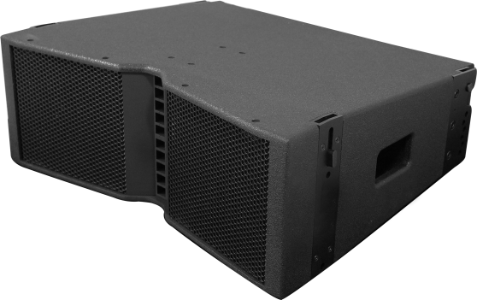
KKL083
Line Array Speaker
Dual 8" 2Way Line Array Speaker
완벽한 음의 밸런스 제어 기술
균일한 위상과 방출 각도 유지
Hybrid Horn 디자인을 이용한 고른 음원 송출
폭넓은 지향각으로 다양한 공간 구성이 가능
정격출력 : 600W
최대음압레벨 : 128dB
주파수 특성 : 63Hz-19kHz
드라이버 : Dual 8" Driver
지향성 : 120°x 12°
임피던스 : 16Ω
캐비넷 재질 : MDF
외형 규격(W x H x D) : 625 x 240 x 535mm
무게 : 24kg

